Slide 1
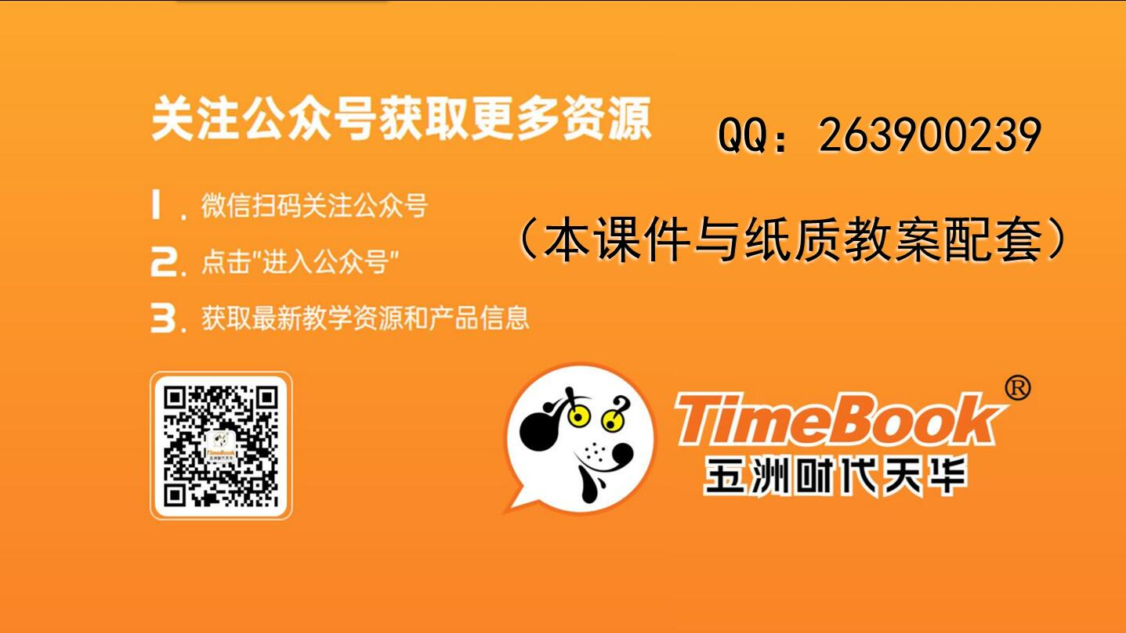

Slide 2
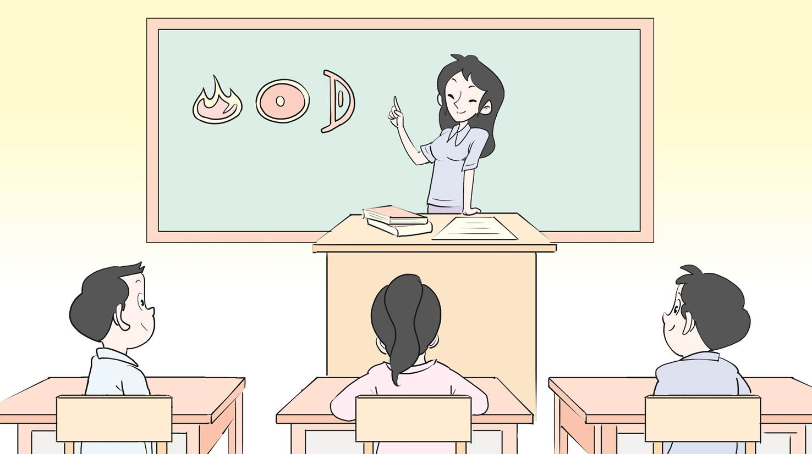
语文 三年级 下册
语文园地
第一课时
第二课时

Slide 3

第一课时
交流平台
借助关键语句能帮助我们概括一段话的大意。
有时候，一段话的大意需要根据关键语句的提示进行概括。
关键语句可能在一段话中的不同位置。

Slide 4
哪句话是关键语句呢？
比如：
鲜花朵朵，争奇斗艳，芬芳迷人。要是我们留心观察，就会发现，一天之内，不同的花开放的时间是不同的。凌晨四点，牵牛花吹起了紫色的小喇叭；五点左右，艳丽的蔷薇绽开了笑脸；七点，睡莲从梦中醒来；中午十二点左右，午时花开花了；下午三点，万寿菊欣然怒放；五点，紫茉莉苏醒过来；月光花在七点左右舒展开自己的花瓣；夜来香在晚上八点开花；昙花却在九点左右含笑一现……
为什么你没有用整句话来概括这个自然段的大意呢？
这段话的大意：一天之内，不同的花开放的时间是不同的。

Slide 5
有时候，我们要对关键语句进行删减，才能准确概括一段话的大意。

Slide 6
哪句话是关键语句呢？
不同的植物为什么开花的时间不同呢？有的植物开花的时间，与温度、湿度、光照有着密切的关系。比如，昙花的花瓣又大又娇嫩，白天阳光强，气温高，空气干燥，要是在白天开花，就有被灼伤的危险。深夜气温过低，开花也不适宜。长期以来，它适应了晚上九点左右的温度和湿度，到了那时，便悄悄绽开淡雅的花蕾，向人们展示美丽的笑脸。还有的花，需要昆虫传播花粉，才能结出种子，它们开花的时间往往跟昆虫活动的时间相吻合。
关键语句是一个问句，借助这个问句的提示，我们可以在这个自然段中找到答案，从而概括出这段话的大意。

Slide 7
有时候，一段话的大意需要根据关键语句的提示进行概括。

Slide 8
哪句话是关键语句呢？
缸里的小虾十分有趣。它们有的独自荡来荡去，有的互相追逐，有的紧贴住缸壁。要是你用小竹枝去动动那些正在休息的小虾，它们会立即向别的安静的角落蹦去，一路上像生了气似的，不停地舞动着前面那双细长的腿，腿末端那副钳子一张一张的，胡须也一翘一翘地摆动着，连眼珠子也一突一突的。如果这时碰到正在闲游的同伴，说不定就要打起来。小虾的搏斗很激烈，蹦出水面是常有的事，有时还会蹦到缸外的地面上。

Slide 9
关键语句可能在一段话中的不同位置。
三个关键语句，有的在首句，有的在第二句，有的在自然段末尾。

Slide 10
有的关键语句概括了自然段所有的主要内容，自然段大意就是关键语句的意思。有的关键语句没有完全概括自然段大意，所以要补充。概括自然段大意，语句应该尽可能简洁。

Slide 11
借助关键语句概括一段话的大意可以分为三步：
  第一步，读懂自然段中的每一句话，看看是否有关键语句，注意关键语句可能出现的位置。
  第二步，如果找到了关键语句，想想如何借助关键语句概括自然段大意，注意有时可以直接摘录关键语句，有时需要进行删减，有时需要增加内容。
  第三步，读读摘录或修改过的关键语句，看看能不能再简练一些。

Slide 12
哪句话能概括这段话的意思呢？
大街上，有玲珑剔透的宫灯，有活泼可爱的动物灯，有富有时代气息的广告灯，还有栩栩如生的植物灯……
①大街上的灯真漂亮啊！
√
②元宵节晚上，灯的种类真多啊！
③除了这些灯，还有食物灯。

Slide 13
哪句话能概括这段话的意思呢？
你看！花坛边的大人们正在交谈，一片欢声笑语；有几个小男孩在学骑自行车，歪歪扭扭的，好像刚学会走路的长颈鹿；远处的孩子们在跳绳，脚尖刚接触到地面就弹跳起来，好像脚底装了弹簧一样。
①阳光明媚的周末，公园成了人们的乐园。
②那边的几个小女孩在玩捉迷藏。
√
③我看见很多人在公园里玩耍。

Slide 14

第二课时
词句段运用
通过阅读，你发现了什么？
这时候刮起了狂风，蜜蜂飞得很低，几乎要触到地面，大概这样可以减少阻力。我想，它们飞得这么低，怎么能看到遥远的家呢？
这个路口总是很畅通，那个路口却总是堵车。两个路口才相距一百米，差别却这么大。到底是什么原因呢？
结尾都是疑问句

Slide 15
两段话分别写了什么呢？
这时候刮起了狂风，蜜蜂飞得很低，几乎要触到地面，大概这样可以减少阻力。我想，它们飞得这么低，怎么能看到遥远的家呢？
这个路口总是很畅通，那个路口却总是堵车。两个路口才相距一百米，差别却这么大。到底是什么原因呢？
蜜蜂在狂风中飞得很低，引发了我的好奇。
相距一百米的两个路口，拥堵情况差别很大，“我”很疑惑。

Slide 16
这两段话有什么共同点呢？
观察
思考
蜜蜂飞得这么低，怎么看到遥远的家呢？
语段1
语段2
蜜蜂在狂风中飞得很低
相距一百米的两个路口，
拥堵情况差别很大
为什么一个路口很畅通，一个路口很堵呢？

Slide 17
要善于根据观察到的情况引发思考，并提出疑问。

Slide 18
同学们根据“观察单”中记录的内容，仿照例句写下自己的观察和思考吧！
观察 思考
大公鸡为什么吃石子呢？
大公鸡吃石子
我家有一只大公鸡，它最奇特的是吃食的时候总是吃地上的小石子，这是怎么回事呢？

Slide 19
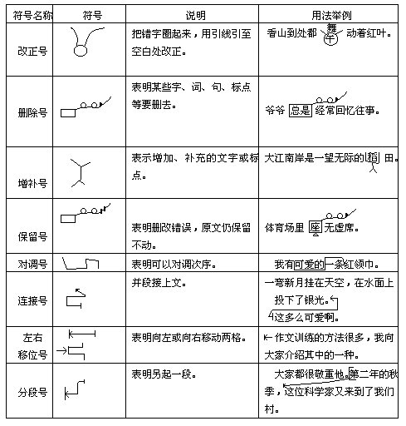
这是我们之前学过的修改符号：
表示改正
表示增补
表示删除
还有哪些常用的修改符号呢？

Slide 20
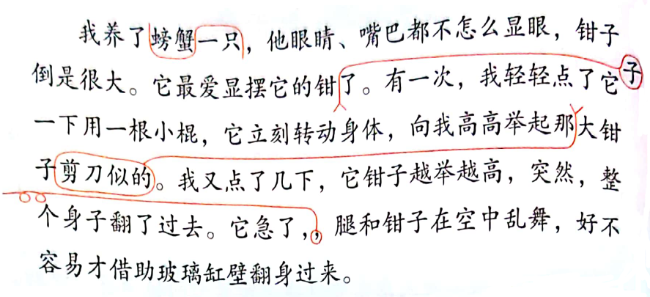
利用修改符号修改自己的习作。
除了课本上的修改，还存在其他的问题哟！
它
它

Slide 21
评价一下同桌修改的内容吧！
评价标准
评分
修改的内容是否正确？
修改符号的使用是否恰当？
书面是否整洁？

Slide 22

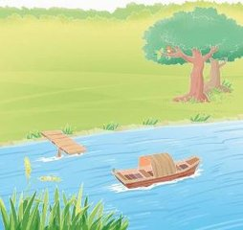
日积月累
同学们借助拼音读一读古诗，要注意停顿哦！
chú
jiàn
滁州西涧
[唐]韦应物
独怜/幽草/涧边生，
上有/黄鹂/深树鸣。
春潮/带雨/晚来急，
野渡/无人/舟自横。
yōu

Slide 23
同学们借助插图，体会意境，找一找：哪些是作者看到的？哪些是听到的？

Slide 24
滁州西涧
[唐]韦应物
独怜幽草涧边生，
上有黄鹂深树鸣。
春潮带雨晚来急，
野渡无人舟自横。
听老师来读一遍古诗，同学们想象一下古诗描绘的景物。
看到的：
听到的：

Slide 25
同学们结合插图来诵读古诗吧！
滁州西涧
[唐]韦应物
独怜幽草涧边生，
上有黄鹂深树鸣。
春潮带雨晚来急，
野渡无人舟自横。

Slide 26
